Slide 1
IOT ACCESS CONTROL
본 자료는 새로 프로젝트에 배치되는 인력들이 배경지식을 습득하고 연구 목표를 이해하기 위한 자료입니다.

Slide 2
Index
Introduction
Research Overview
Progress
Materials
Getting Started

Slide 3
INTRODUCTION
서론에서는 IoT 접근 제어 기술의 중요성과 본 연구의 배경 지식에 대해서 설명합니다.

Slide 4
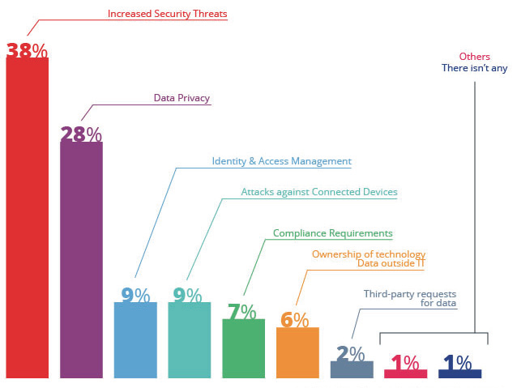
Abstract
연구 목표: 본 연구에서는 IoT 기반의 스마트 환경에 세밀한 상황 인식 접근 제어 기술을 적용하여 IoT 환경의 자원을 보호하고 더 나아가 IoT 환경의 일반 사용자도 친숙하게 사용 가능한 접근 제어 솔루션을 연구하고 개발합니다.
최근 IoT 기기의 수가 폭발적으로 증가함에 따라 IoT 플랫폼 해킹이나 IoT 기기를 이용한 DDoS 공격 등의 보안 위협도 증가했습니다.
본 연구에서는, 이러한 보안 위협에 대응하여 IoT 플랫폼에 세밀한 상황 인식 접근 제어를 적용하는 것으로 IoT 자원의 기밀성과 무결성, 그리고 가용성을 보호합니다.
IoT 관련 주요 문제 비율
Notes:
본 연구는 IoT 플랫폼에 접근 제어 기술을 적용하기 위한 연구입니다.
IoT 관련 주요 문제 중 가장 큰 문제는 보안 문제입니다.
최근 미국 내 주요 사이트가 마비되는 대규모 공격이 발생하였는데 분석 결과 IoT기기들의 접근 권한 취약점을 이용한 IoT봇넷 디도스 공격임이 밝혀졌습니다. IoT플랫폼은 기기들을 통합 관리할 수 있게 할 뿐만 아니라 복합적인 보안 솔루션 또한 제공하기 때문에 플랫폼이 IoT 기기들을 위한 보안책으로 활용될 수 있습니다.

Slide 5
Background Terms
접근 제어(Access Control) : 접근 제어란, 어떤 자원에 접근하고자 하는 사용자의 접근 권한(e.g. Read, Write, Execute)을 검사하고 접근하도록 혹은 할 수 없도록 제어하는 보안 기술을 말합니다.
접근 제어 방식의 종류
ACL | Access Control List 각 자원마다 접근 가능한 사용자를 지정하여 접근제어를 수행합니다.
RBAC | Role based Access Control 사용자에게 역할을 부여하고 역할마다 권한을 지정하여 접근제어를 수행합니다.
ABAC | Attribute based Access Control 사용자에게 속성을 부여하고 속성을 활용한 조건을 검사하는 것으로 접근제어를 수행합니다.
RBAC-ABAC Hybrid | 역할을 하나의 속성으로 사용하는 것으로 RBAC와 ABAC를 결합한 접근 제어 기술입니다. 먼저, 역할을 사용하여 거친(coarse-grained) 접근 제어를 수행하고 그 후 속성을 활용하여 세밀한(fine-grained) 접근 제어를 수행합니다.

Slide 6
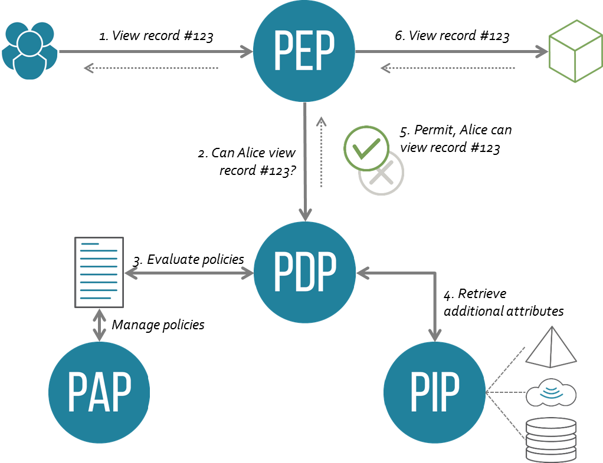
Background Terms
XACML(eXtensible Access Control Markup Language) : XACML이란, OASIS 표준화 기구에서 정의하는 정책 언어 및 아키텍처를 말합니다.
PEP | Policy Enforcement Point 사용자로부터 자원에 대한 접근 요청을 받고,PDP로 접근 제어 요청을 보냅니다. PDP로부터 받은 평가 결정에 따라 사용자가 자원에 접근하는 것을 제어합니다.
PDP | Policy Decision Point 정책에 대한 접근 요청을 평가하고 접근 제어 결정을 내립니다.
PAP | Policy Administration Point 접근 제어 정책(Policy)을 관리하는 지점입니다.
PIP | Policy Information Point 속성(attribute) 값을 저장하는 지점입니다.
PRP | Policy Retrieval Point XACML 정책이 저장되는 지점입니다.
XACML 아키텍처

Slide 7
Background Terms
XACML(eXtensible Access Control Markup Language) : XACML이란, OASIS 표준화 기구에서 정의하는 정책 언어 및 아키텍처를 말합니다.
XACML 접근 제어 시나리오
사용자가 PEP에 접근 요청을 보냅니다.
PEP는 요청을 XACML 권한 요청으로 변환하고 권한 요청을 PDP에 보냅니다.
PDP는 구성된 정책에 대해 권한 요청을 평가합니다. 평가를 위해 정책은 PRP를 통해 획득되고 PAP에 의해 관리됩니다.
필요한 경우PIP에서 속성 값을 검색합니다.
PDP는 접근 제어 결정을 내리고 결과를 PEP로 반환합니다. (Permit / Deny / NotApplicable / Indeterminate)
PDP의 결정에 따라 PEP는 사용자의 자원에 대한 접근을 제어합니다.
XACML 아키텍처

Slide 8


Background Terms
IoT Platforms
oneM2M
사물인터넷의 공통 표준 기술구현을 목적으로 탄생했습니다.
Network, Data의 Interoperability를 제공하는 통합 플랫폼을 개발합니다.
OCF/OIC
OCF 표준 규격을 개발하고 이를 IoTvity라는 오픈소스 프로젝트를 통해 외부로 확산시키고 있습니다.
IoTvity는 OCF 표준규격으로 개발되어 다양한 IoT 기술들을 수용하고 있으며, 외부 오픈소스 개발자들이 IoTvity를 사용하여 만든 제품은 자연스럽게 OCF표준을 따릅니다.

Slide 9
RESEARCH OVERVIEW
본 장에서는 본 연구의 주제와 전체적인 스토리를 서술하면서 해결해야 하는 문제들을 정리합니다.

Slide 10
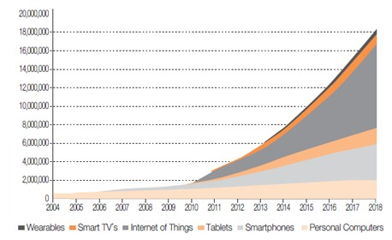
Research Topic
연구 주제: IoT 환경에 적용할 세밀한 접근 제어 솔루션의 연구 및 개발
본 연구에서는, IoT 스마트 환경에 세밀한 상황인식 접근 제어를 적용하면서 발생할 수 있는 다양한 문제(정책 충돌, HCI 연구)들을 해결하고 사용자 친화적인 접근 제어 솔루션을 연구하고 개발합니다.
최근, 스마트 TV나 태블릿 PC 등의 인터넷과 연결되는 디바이스의 보급이 폭발적으로 증가하고 있습니다.
특히 IoT 디바이스의 보급량은 2017년 기준 전년 대비 27% 가량 증가 하였고, 이에 따라 IoT 보안 위협이 빈번하게 발생하고 있습니다.
그로 인해 현재 기업이나 정부에서는 IoT 기기를 위한 보안 솔루션의 수요가 증가하고 있습니다.
세계 인터넷 디바이스 보급 전망

Slide 11
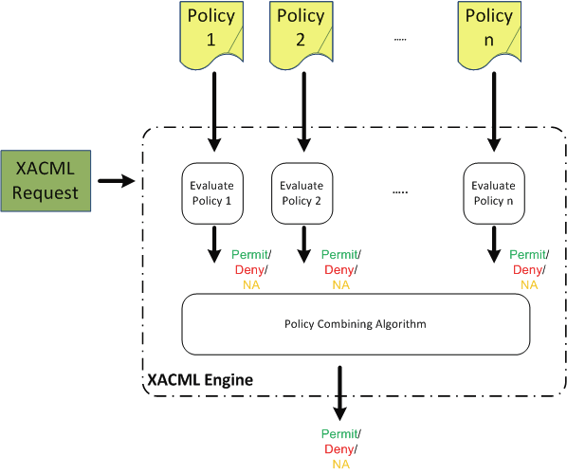
Research Overview
접근 제어에서는 복수의 정책이 다른 결과를 반환하는 정책 충돌 문제가 종종 발생합니다. XACML에서는 하나의 결과를 선택하기 위해 정책 조합 알고리즘을 사용합니다.
Deny/Permit Override | 정책에 포함된 규칙이나 정책 중 하나라도 Deny/Permit를 반환한다면, Deny/Permit를 반환합니다.
First Applicable | 최종 결정이 처음 결정된 Permit 혹은 Deny를 생성하는 방식으로 결정을 조합합니다. 결정된 순간 이후의 정책은 평가하지 않습니다.
Only One Applicable | Permit 혹은 Deny를 반환하기 위해 자식 중 오직 ‘단 하나’만 유효한 결과를 반환해야 합니다(그 외에는 전부 NA를 반환해야 합니다).
Ordered Deny/Permit Overrides | Ordered 조합 알고리즘들은 Unordered 방식(Permit/Deny Override)과 같은 방식으로 결정을 조합하되 정책 집합과 규칙이 정의된 순서대로 고려된다는 보장을 제공합니다.
Deny/Permit Unless Permit/Deny | Permit, Deny, NA(적용 불가), Indeterminate(불확정) 이 중 NA와 Indeterminate를 숨기는 것으로 PEP 로직을 더 단순하게 만들 수 있습니다. e.g.) Deny unless Permit: 승인이 아니면 거부. 즉, NA나 Indeterminate는 반환되지 않습니다.

Slide 12
Research Overview
하지만, 이러한 알고리즘이나 정형적인 해결 방법으로는 항상 정책 작성자의 의도에 부합하게 충돌을 해결하지는 못합니다.
Request: 아들(무면허)이 조수석에 아버지(면허 소유)를 동승하고 스마트카에 시동 걸기를 요청합니다.
정책 1 | 가족은 스마트카의 시동을 걸 수 있다. | → | Permit
정책 2 | 면허가 없는 사람은 스마트카의 시동을 걸 수 없다. | → | Deny
정책 3 | 면허가 없는 사람은 면허가 있는 사람이 조수석에 동승한 경우 스마트카의 시동을 걸 수 있다. | → | Permit
Deny Override | 면허가 있는 사람이 동승을 해도 운전자가 면허가 없을 경우 정책 2에 의해 결과가 Deny가 되어 시동을 걸 수 없게 됩니다.
Permit Override | 정책 1에 의해 면허가 없더라도 가족이기 때문에 시동을 걸 수 있게 됩니다.따라서 요청에서 아버지가 조수석에 동승하지 않더라도 아들은 시동을 걸 수 있게 되어 아버지의 의도에 부합하지 않게 됩니다.

Slide 13

Research Overview
본 연구에서는 정책 충돌을 탐지하고 이를 정책 작성자에게 알리는 것을 목표로 합니다. 정책 충돌의 탐지에는 SMT 등의 정형 검증이나 머신 러닝과 같은 기법이 사용될 수 있습니다.
정책 1
정책 2
정책 3
1. 정책 작성
Permit
Deny
Permit
Conflict
2. 충돌 확인
3. 충돌 해결
충돌 탐지 및 해결 흐름

Slide 14
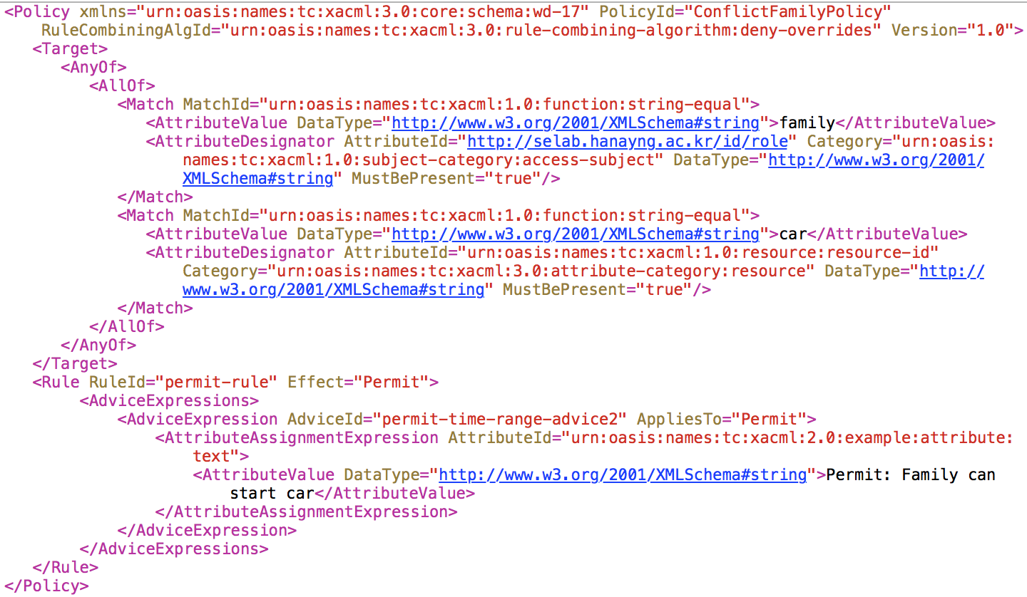
Research Overview
한편, XACML은 표현이 풍부하지만 IoT 환경의 일반 사용자가 정책을 작성하고 수정하기에는 문법이 매우 어렵고 복잡합니다.
정책: 가족은 자동차에 시동을 걸 수 있다.

Slide 15
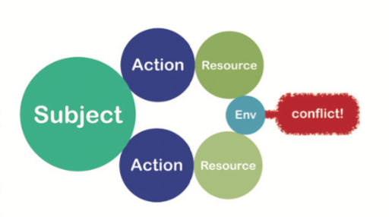
Research Overview
따라서 일반 사용자도 정책을 작성할 수 있도록 정책 편집기에 대한 UX/UI연구가 필요합니다. 예를 들면, 정책 작성중에 정책 충돌 가능성이 탐지되면 작성자가 이해하고 수정할 수 있도록 충돌 가능성을 직관적으로 보여줄 수 있어야 합니다.
정책 충돌 GUI 예시

Slide 16
PROGRESS
본 장에서는 현재 연구의 마일스톤과 진척도를 다루고 앞으로 어떤 해야 할 일들이 남아있는지 나열합니다.

Slide 17
Milestones & Progress
Research Platform Architecture Design
Research Conflict Detector
Develop Policy Editor
Test & Verify Conflict Detector
Project Wrap Up
Project Kick Off
2017.03
2017.08
2018.02
2018.11
2019.05
2016.06
2017.05
2017.12
2018.09
2019.03
2019.06
Background Research
Construct Research Platform
Research
Policy Editor HCI
Create Testbed Collect Scenarios (Case Study)
Test & Improve Policy Editor

Slide 18
Remaining Tasks
실험환경 구축
PDP 인터페이스 개발 : PEP, Conflict Detector에서 활용하기 위해 REST API를 구현합니다.
IoT Device 개발 : 실제 IoT 환경을 시뮬레이션 하기 위한 IoT 기기들을 구현하고 PEP를 구현합니다.
PAP 개발 : 정책 관리 부분을 개발합니다. Conflict Detector의 구현이 끝나고 본격적으로 개발합니다.

Slide 19
Remaining Tasks
연구
정책 충돌 시나리오 생성 : 충돌 탐지기의 테스팅을 위해 IoT 환경에서 정책 충돌이 발생하는 시나리오를 생성합니다.
정책 충돌 탐지 알고리즘(Conflict Detector) 연구/개발 : SMT나 머신 러닝등의 다양한 기법들을 활용하여 충돌 탐지를 시도합니다.
정책 편집기(Policy Editor) 개발
HCI 연구(UX/UI) : XACML에 대해 전혀 알지 못하는 일반 사용자도 정책 편집기를 활용하여 정책을 작성하고 충돌을 탐지하고 해결할 수 있도록 도울 수 있도록하는 HCI를 연구합니다.
프로토타이핑 & 개발 : 앞서 진행한 HCI 연구를 바탕으로 정책 편집기를 기능단위로 점진적으로 개발합니다.

Slide 20
Remaining Tasks
IoT 사례연구
IoT 접근제어 시나리오 수집/생성
시나리오 기반 Testbed 생성
Conflict Detector 테스팅 및 검증
Policy Editor 기능 추가 및 테스팅(Optional)
UX/UI Optimization
머신러닝을 활용한 정책 수정 제안

Slide 21
MATERIALS
본 장에서는 본 프로젝트에 참가하기 전에 참고해야 할 자료들을 나열하고 요약합니다.

Slide 22
References
다음 슬라이드부터 나열하는 모든 참고 자료는 전부 “/신진연구/Project Backgrounds”에 아래 분류 별로 보관하고 있습니다.
분류
IoT Insight
한국 IoT 동향 분석(ETRI, TTA 등)
Policy Conflict Papers
XACML Technology
IoT Platform Standard

Slide 23
IoT Insight
Summary
Research Directions For The Internet Of Things : IoT가 현재까지 어떤 방식으로 연구개발 되어왔고 무엇이 모자란지
어떤 방향의 연구가 진행되어야하는지에 대한 구체적인 방향을 제시합니다.
Authentication and Access Control in the Internet of Things
: IoT에서 인증(Authentication)과 접근 제어의 중요성,
시도되고있는 여러방식에 대한 기본적인 개념을 확인합니다.
Internet of Things for Smart Cities
: Padova City의 공공정보부문 데이터를 모아 도시의 환경을 개선하는데 활용한
IoT platform의 구체적인 사례를 제공합니다.
Middleware for Internet of Things
: IoT시대를 열기 위해서 반드시 필요한 여러 미들웨어 기술의 요구사항을 구체적으로 조사합니다.
privacy_iot
: Privacy 문제를 해결하기 위해서 반드시 보장해야할 요구사항들을 언급한 매거진 칼럼입니다.

Slide 24
한국 IoT 동향 분석(ETRI, TTA 등)
Summary
oneM2M과 OCF는 현재 IoT 플랫폼 표준을 주도하는 두 국제기관으로 현재 한국의 여러 기업
및 연구기관에서 주도적으로 표준화를 진행하고있기 때문에 얻을 수 있는 정보가 많습니다.
향후 프로젝트에서 개발 할 솔루션을 표준에 부합하도록 하기 위해 최신의 IoT 표준 동향을 추적할 수 있어야 합니다.

Slide 25
Policy Conflict Papers
Summary
정책 충돌 문제는 비단 IoT 환경에서만 일어나는 문제가 아니었고 다양한 분야 및 시스템에서
이를 해결하기 위한 많은 노력이 있어왔습니다.
이와 관련된 여러 논문을 통해 제시된 여러 해결 방법을 확인하여 불필요한 노력을 방지하고
좀 더 의미있는 연구를 진행할 수 있도록 하며 향후 솔루션의 개발에 참고하도록 합니다.
정책 충돌 문제는 시스템에 상관없이 일정한 공통분모가 존재함을 확인하고 IoT 환경에서 이 문제가 어떻게 심화될 것이며 어떻게 해결할 것인지에 대해 고민하면서 논문들을 확인할 수 있도록 합니다.

Slide 26
XACML Technology
Summary
XACML(eXtensible Access Control Markup Language)이란,
접근 제어를 위해 개발된 OASIS 표준의 접근 제어 언어 및 아키텍처를 의미합니다.
XACML을 활용하여 접근 제어 솔루션을 개발할 예정 중에 있으나,
현재 연구 역량이 집중되지 못하고 있습니다.
따라서 이 XACML을 학습하고 활용하기 위한 리서치를 진행해야하며
현재는 XACML 코어 개발자가 소속되어 있는 Axiomatics 에서 많은 정보를 얻을 수 있습니다.
Axiomatics Blog(White Paper): https://www.axiomatics.com/blog/
XACML 3.0 Standard Document: http://docs.oasis-open.org/xacml/3.0/xacml-3.0-core-spec-os-en.html

Slide 27
IoT Platform Standard
Summary
OCF는 전신인 OIC에서 제안된 Technical Specification을 그대로 전승하였으나 ACL을 이용한
접근 제어정도에 머물러 있습니다.
oneM2M은 비교적 구체적으로 아키텍처와 함께 제안하기 때문에 oneM2M의 Spec을 분석하고
표준에서 제안하고 있는 것과 한계를 파악할 수 있어야 합니다.
프로젝트 솔루션이 oneM2M표준 인증을 받기위한 요구사항에도 주의를 주어야 합니다.

Slide 28
GETTING STARTED
본 장에서는 본 연구에서의 프로젝트 작업환경 구축을 위한 튜토리얼을 진행합니다.

Slide 29
Getting Started
Newcomer’s work
GitHub 팀 참가(PM에게 요청) 및 GitHub README, Wiki 정독
GitHub link: https://github.com/SELab-IoT
Dropbox 공유 받기(PM에게 요청)
개발 환경 세팅(아래 슬라이드 참조)

Slide 30
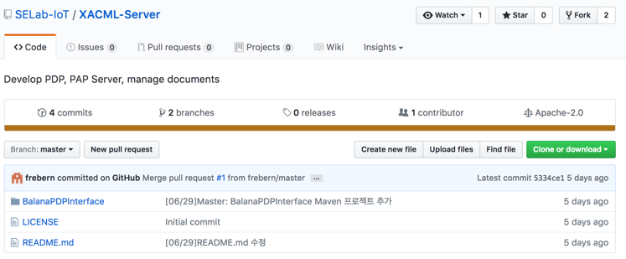

PDP 개발 환경 설정
GitHub Fork(스크린 샷 수정 요망)

Slide 31
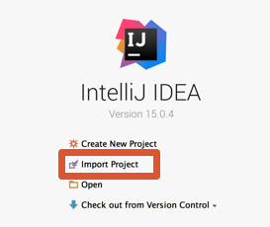
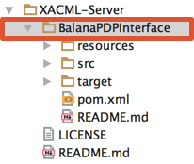
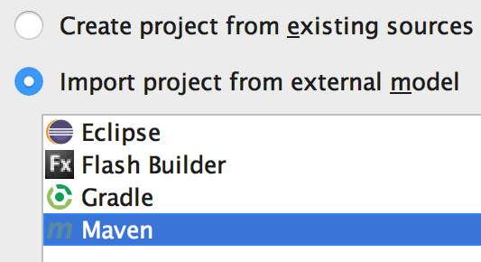
PDP 개발 환경 설정
IntelliJ Import

Slide 32
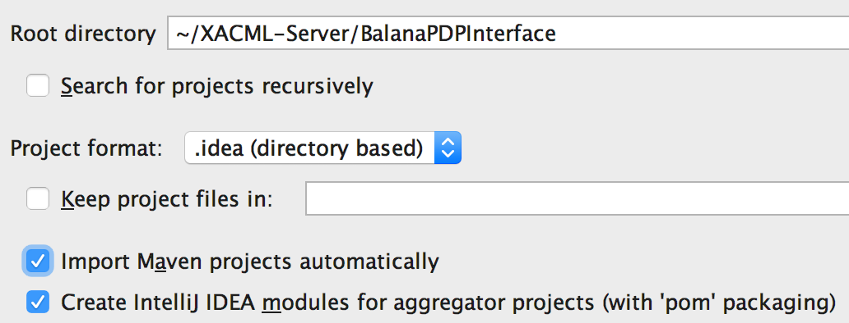
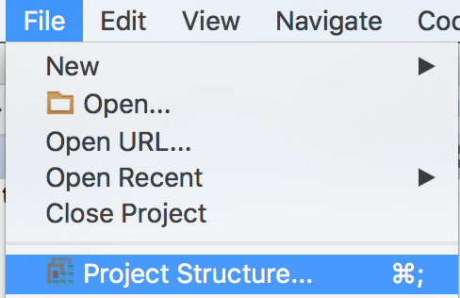
PDP 개발 환경 설정
IntelliJ Import

Slide 33
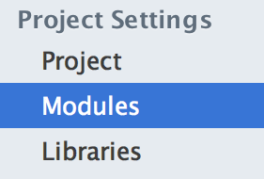
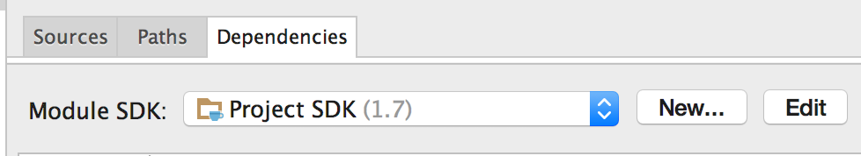
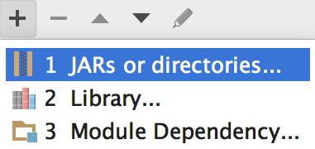
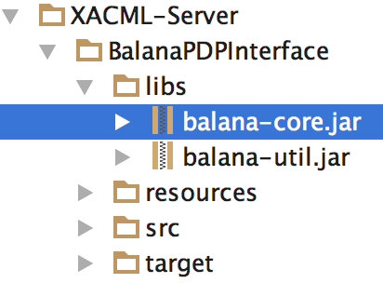
PDP 개발 환경 설정
IntelliJ Import

Slide 34
PDP 개발 환경 설정
Run Sample Code (Truth Table)
Starter | Passenger | Hour | Result
fred, monica, diana | * | * | Permit
sam | fred | 9~16 | Permit
sam | * | !(9~16) | Deny
sam | !fred | * | Deny

Slide 35
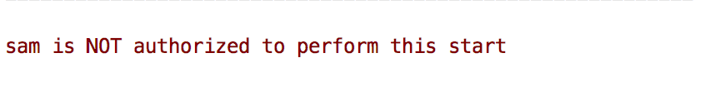
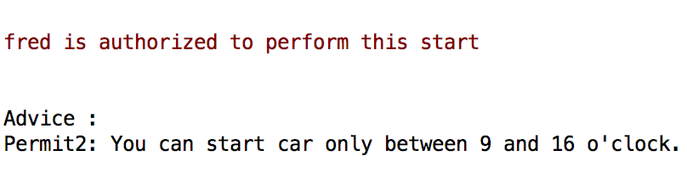
PDP 개발 환경 설정
Run Sample Code (Example)

